Slide 1
关卡载入器-对象层

Slide 2
📌 问题背景
我们已经成功加载了构成静态世界的图片层和瓦片层。现在，是时候将 动态的生命 注入我们的关卡了。本节课，我们将完成 LevelLoader 的最后一部分功能：解析并加载 对象层（Object Layer）。

Slide 3
🎯 对象层的作用
对象层在 Tiled 中用于放置独立的、非网格对齐的实体，例如：
对象类型 | 说明 | 示例
玩家出生点 | 定义玩家开始位置 | PlayerSpawn
敌人 | 各种敌对生物 | Enemy, Boss
可收集物品 | 道具和奖励 | Coin, Health, PowerUp
触发区域 | 不可见的交互区域 | Checkpoint, Dialog Trigger
装饰对象 | 非瓦片的装饰物 | Sign, Crate, Plant

Slide 4
对象层 vs 瓦片层
特性 | 瓦片层 | 对象层
对齐方式 | 严格网格对齐 | 自由位置
数据结构 | 二维数组 | 对象列表
用途 | 地形、平台 | 实体、触发器
GameObject | 一个 GameObject（整个图层） | 每个对象一个 GameObject

Slide 5
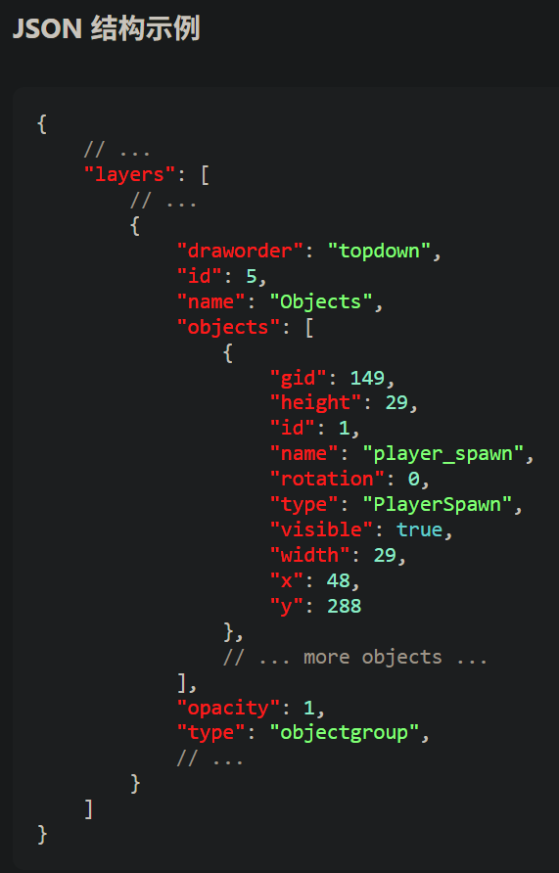
1. Tiled 对象层解析思路
对象层在 JSON 中的结构与前两者不同，它包含一个 objects 数组，每个元素都是一个独立的对象。

Slide 6
📋 解析流程
Tiled 地图解析思路（完成）
↓
... (加载图块集和图片层) ...
↓
如果 type: "objectgroup"，载入对象层
↓
对象数据在 "objects" 字段中
↓
为每个对象创建一个 GameObject

Slide 7
🔑 关注要点
关注点 | 说明
gid | 通过 gid 查找源图片信息（和瓦片层一样）
位置和尺寸 | 通过 x, y, width, height, rotation 确定 TransformComponent 的信息
自定义形状 | 如果没有 gid，则代表是策划在编辑器中直接绘制的形状（如矩形、圆形），这些通常用于碰撞盒、触发器等，我们未来再按需处理

Slide 8
2. 关键：坐标系转换
在解析对象层时，有一个 非常关键且容易出错 的细节：Tiled 对象层的坐标系与我们引擎的坐标系不同！

Slide 9
⚠️ 坐标系差异
坐标系 | Y 坐标含义
Tiled | 对象的 y 坐标指向其 左下角
我们的引擎 | TransformComponent 的 position（以及渲染时）指向其 左上角

Slide 10
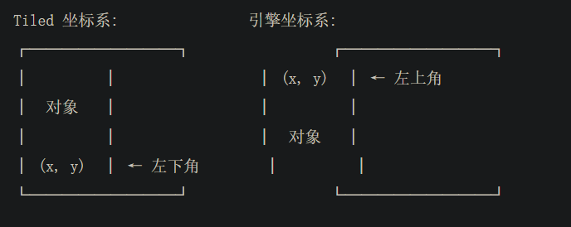
📐 可视化说明

Slide 11
🔧 坐标转换公式
因此，在读取 Tiled 的 y 坐标后，我们必须进行转换：
engine_y = tiled_y - object_height
示例：
Tiled 中的坐标：(48, 288)，高度：29
引擎中的坐标：(48, 288 - 29) = (48, 259)
💡 记忆技巧：Tiled 的 y 坐标在底部，我们需要向上移动 height 的距离才能得到顶部坐标。

Slide 12
3. 升级 LevelLoader 以支持对象
现在我们来实现 loadObjectLayer 方法。
engine/scene/level_loader.cpp（更新）

Slide 13
代码解析
步骤 | 操作 | 说明
1. 遍历对象 | 遍历 objects 数组中的每一个 object | 处理每个独立对象
2. 检查 gid | 如果它存在（不为0），调用 getTileInfoByGid | 获取对象对应的 Sprite 信息
3. 读取属性 | 从 object 的 JSON 数据中读取 x, y, width, height, rotation | 提取变换信息
4. 坐标转换 | position.y = position.y - dst_size.y | 关键步骤：从 Tiled 坐标系转换到引擎坐标系
5. 计算缩放 | scale = dst_size / src_size | 通过比较设置的对象尺寸和原始图片尺寸计算缩放
6. 创建对象 | std::make_unique<GameObject> | 创建新的游戏对象
7. 添加组件 | 添加 TransformComponent 和 SpriteComponent | 赋予对象位置和外观
8. 添加到场景 | scene.addGameObject(std::move(game_object)) | 将对象加入场景

Slide 14
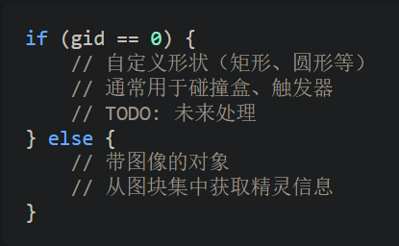
关键点说明
1. gid 的两种情况：

Slide 15
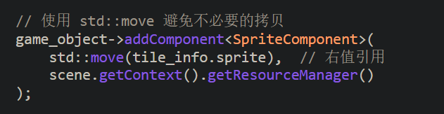
2. 缩放计算：
dst_size: Tiled 中设置的对象尺寸（策划调整后的大小）
src_size: 原始瓦片图片的尺寸
scale = dst_size / src_size: 计算缩放比例
示例：
原始图片：32x32 像素
Tiled 中设置：64x64 像素
缩放：(64/32, 64/32) = (2.0, 2.0)
3. 高效传递 Sprite：

Slide 16
4. SpriteComponent 的小优化
为了能高效地将 LevelLoader 中创建的 Sprite 对象传递给 SpriteComponent，我们为其添加一个新的构造函数，它接收一个 右值引用 的 Sprite。
engine/component/sprite_component.h（新增构造函数）
engine/component/sprite_component.cpp（新增构造函数实现）

Slide 17
💡 设计优势
特性 | 说明
移动语义 | 使用 std::move 转移 Sprite 的所有权，避免深拷贝
性能优化 | 大量对象加载时性能提升明显
现代 C++ | 符合 C++11+ 的最佳实践

Slide 18
5. 最终效果
现在，我们的 LevelLoader 已经是一个 功能完备的模块 了，它可以加载：
✅ 完整功能列表
功能 | 对应课程 | 状态
📁 图片层 | 第 12 课 | ✅ 完成
🔲 瓦片层 | 第 13 课 | ✅ 完成
🎮 对象层 | 第 14 课 | ✅ 完成

Slide 19
🎨 运行效果
你将看到：
✅ 背景和地面（图片层和瓦片层）
✅ Tiled 对象层里放置的道具、装饰（例如箱子、路牌）
✅ 按照你在编辑器里设置的位置、旋转和大小精确渲染
✅ 所有对象都是独立的 GameObject，可以动态交互

Slide 20
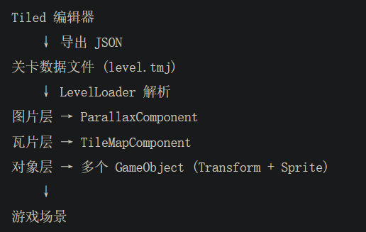
🎯 系统架构总结
完整的数据驱动流程

Slide 21
核心成就
我们已经完成了从 数据到场景 的完整构建流程：
✅ 图片层加载：视差背景系统
✅ 瓦片层加载：网格地形系统
✅ 对象层加载：独立实体系统
✅ 坐标系转换：正确处理 Tiled 坐标
✅ 性能优化：移动语义减少拷贝

Slide 22
设计亮点
亮点 | 实现
数据驱动 | 关卡内容完全由 Tiled 数据定义
灵活扩展 | 新增对象类型无需修改代码
类型安全 | 通过 gid 精确匹配图块
坐标转换 | 自动处理坐标系差异
高性能 | 使用移动语义和智能指针

Slide 23
📚 总结
至此，我们已经完成了从数据到场景的完整构建流程。我们的引擎现在可以动态地加载任何用 Tiled 设计的关卡。
关键要点：
📦 对象层用于放置独立的游戏实体
📐 Tiled 和引擎的坐标系不同，需要转换
🎯 每个对象创建一个独立的 GameObject
🔧 通过 gid 查找对应的图块信息
🚀 使用移动语义优化性能
✅ LevelLoader 现已功能完备
💡 设计哲学：数据驱动的设计让我们能够快速迭代关卡，而不需要重新编译代码。这是现代游戏开发的核心原则之一！

Slide 24
然后开始向这个美丽世界注入物理规则，让它真正"动"起来！

